Slide 1

Robótica
Prof. Ricardo Luiz de Freitas
ricardo.freitas@academico.domhelder.edu.br

Slide 2
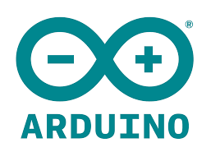
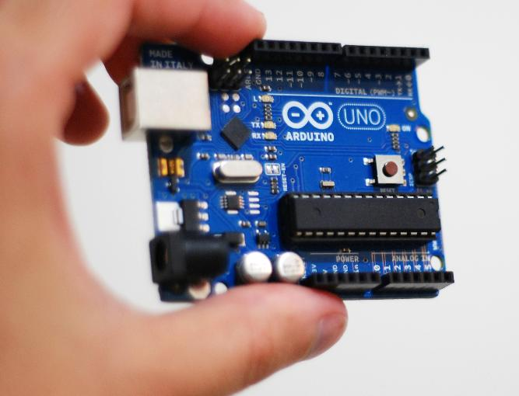
Aula 4 – Arduíno
Conceitos de Arduíno
História
Aplicações
Tipos de Placa
Placa UNO
Protoboard
Simuladores

Slide 3
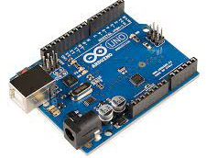
Arduino
Plataforma de desenvolvimento de projetos eletrônicos (ou prototipagem eletrônica), constituída de hardware e software.
No vídeo abaixo você vai descobrir o que é Arduino e para o que serve:
https://youtu.be/Birp7_LUN1U

Slide 4
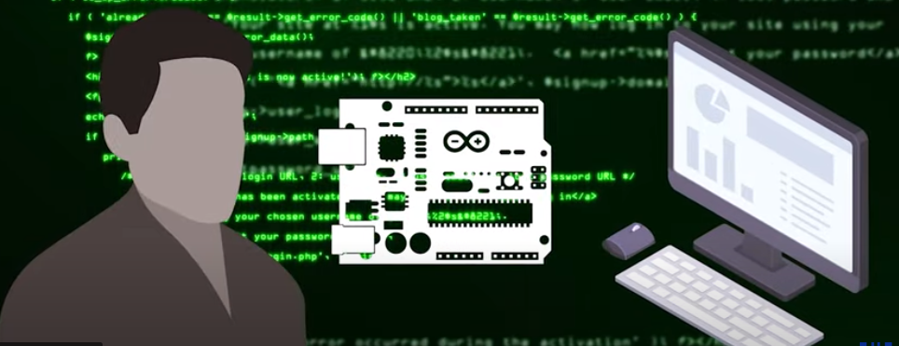
Arduino
Os Arduinos ficam entre a capacidade de fazer conta de um ser humano e a capacidade de fazer conta de um computador;
Eles são muitos úteis para resolver problemas que são chatos demais para alguém fazer e simples demais para deixar um computador inteiro dedicado só para fazer aquilo.

Slide 5
Arduino
As principais razões para se utilizar a plataforma Arduino em seus projetos são as seguintes:
Baixo custo de prototipagem;
Softwares de simulação gratuitos disponíveis;
Fácil de programar;
Grande número de tutoriais, artigos e projetos prontos na internet;
Extensa comunidade de desenvolvedores e hobbystas;
Não requer experiência ou grandes conhecimentos prévios de eletrônica/programação (no entanto, é recomendável saber os conceitos básicos pelo menos).

Slide 6
História
O projeto Arduino começou no ano de 2005 na Itália, com o objetivo de criar um dispositivo econômico para estudantes que oferecesse controle integrado de projetos de design e interação.
Os criadores do Arduino, depois do expediente, iam tomar cerveja no Bar Arduino, que homenageava um antigo rei “postiço” italiano. Assim nasceu o nome do Arduino.

Slide 7
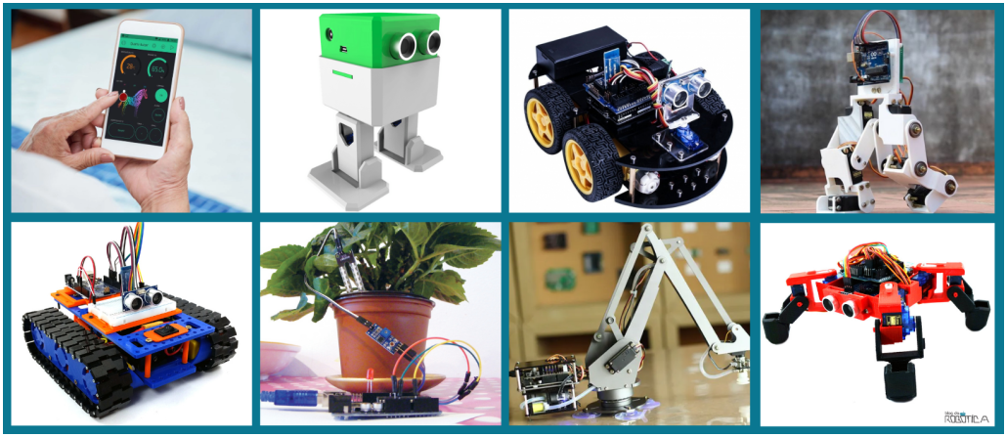
Aplicações

Slide 8
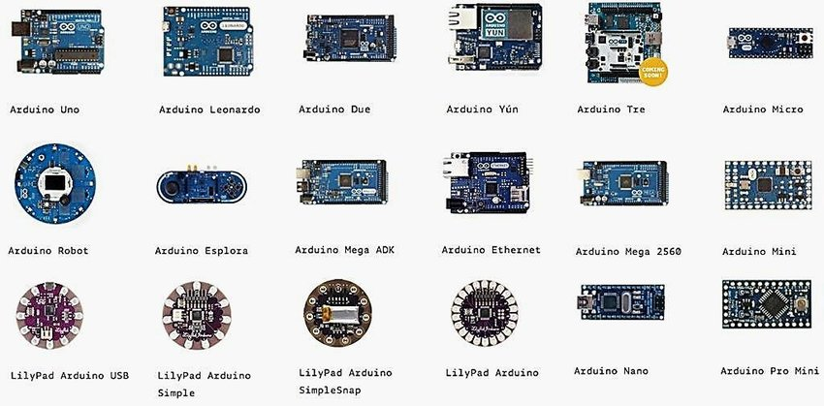
Tipos de Placas Arduino
Aprenda mais em: https://blog.eletrogate.com/tipos-de-placas-arduino/

Slide 9
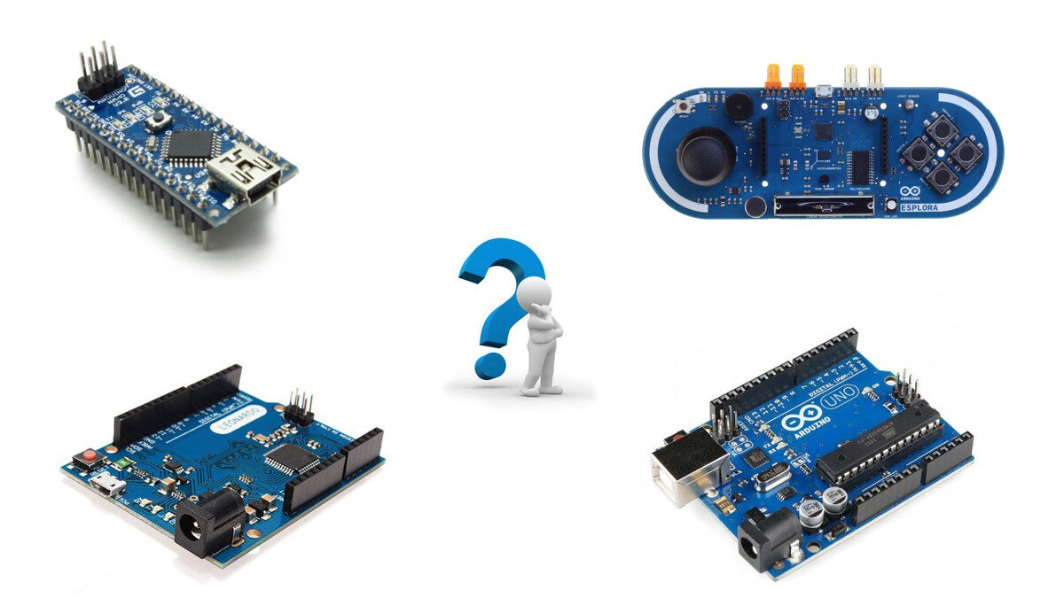
Tipos de Placas Arduino

Slide 10
Tipos de Placas Arduino
Existem placas Arduino bem pequenas (Nano, pro micro, mini), de tamanho médio e tradicional (Uno, Leonardo), e as placas de maiores dimensões (Mega, Due);
A escolha da versão ideal vai depender das necessidades de seu projeto, mas recomendamos:
Placas pequenas: para projetos que precisam ser leves e ocupar pouco espaço;
Placas de tamanho médio e tradicional: para projetos de tamanho padrão como robôs, interfaces homem-máquina, central de monitoramento, entre outros;
Placas de maiores dimensões: para projetos que demandem de maior memória e número de portas de entrada e saída.

Slide 11
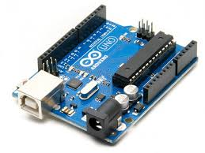
Placa Arduino UNO

Slide 12
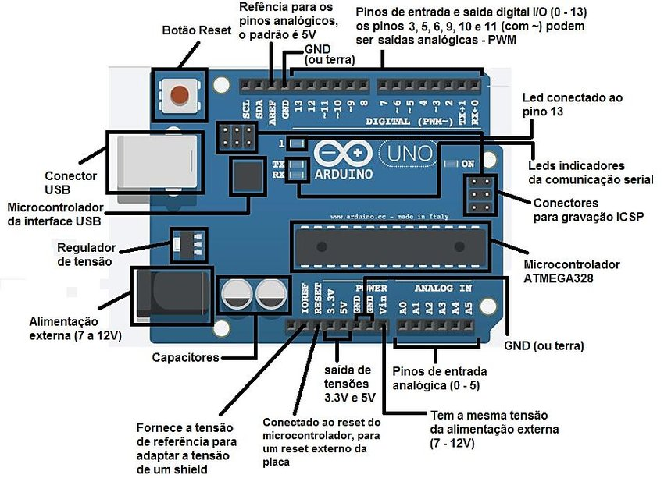
Placa Arduino UNO

Slide 13
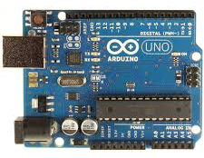
Microcontrolador (ATmega328P)
É o cérebro do Arduino UNO;
Trata-se de um microcontrolador de 8 bits da Atmel (agora parte da Microchip Technology);
Ele executa o código do usuário, controla os pinos de entrada/saída, e gerencia a comunicação com outros dispositivos.

Slide 14
Regulador de Tensão
Regulador de 5V: Converte a tensão de entrada (geralmente 7-12V) para 5V, que é a tensão de operação do microcontrolador e de muitos outros componentes na placa;
Regulador de 3.3V: Fornece 3.3V para dispositivos que operam a essa tensão.

Slide 15
Porta USB
É a principal porta do Arduino usada tanto para alimentação da placa, quanto para programação e comunicação com a IDE;
É uma entrada USB do tipo B2.

Slide 16
Conector P4
Outra forma de alimentar a placa, utilizando uma fonte com conector do tipo P4 que forneça qualquer fonte de corrente continua entre 7V e 12V.

Slide 17
Botão Reset (inicialização)
Serve para reiniciar a placa durante a ocorrência de possíveis erros, ou quando se quer a execução de uma parte inicial do programa que está na estrutura “setup” ao invés do “loop”.

Slide 18
Pinos de alimentação e referência
RESET: Entrada para criar um botão de reset externo;
3.3 e 5V: Pinos com saída fixa de 3.3V e 5V, respectivamente;
GND: Referência negativa do circuito (“terra”);
Vin: Mesma tensão recebida pelo conector P4 ou cabo USB.

Slide 19
Pinos analógicos
Pinos de entrada analógica podendo ler valores analógicos variando de 0 a 5V.

Slide 20
Pinos digitais
Pinos que podem ser configurados tanto como entradas quanto como saídas;
Possuem apenas dois estados:
HIGH (ou ON) – representa o valor de 5V;
LOW (ou OFF) – representa o valor de 0V.

Slide 21
LED ON
LED que fica acesso quando a placa Arduino se encontra alimentada com corrente elétrica.

Slide 22
Capacitores
Mantém o mínimo de energia necessária para que o programa fique na memória da placa, quando é enviado pela IDE do Arduino, e a placa é desligada (desenergizada).

Slide 23
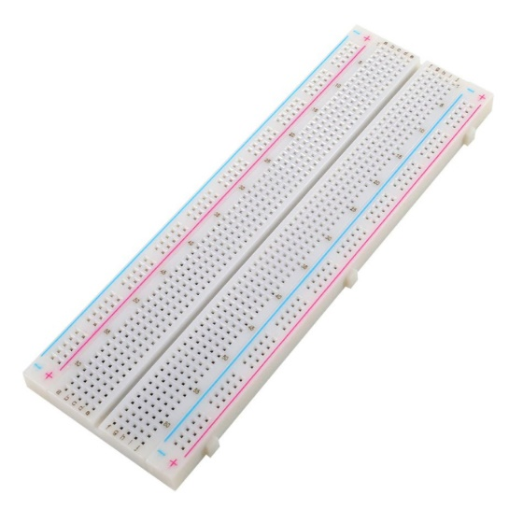
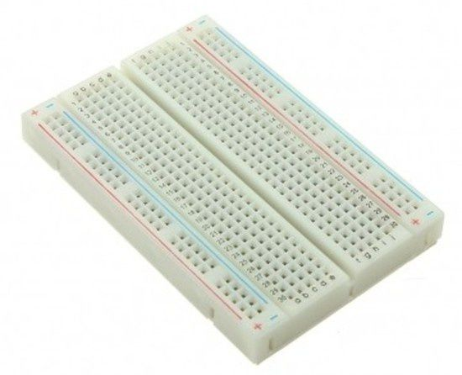
Protoboard
Placa de plástico com uma matriz de furos e trilhas condutoras em seu interior;
Usado para criar protótipos de circuitos eletrônicos de forma rápida e temporária, permitindo que componentes eletrônicos sejam inseridos e conectados facilmente sem a necessidade de soldagem.
Placa de 830 pontos _____________►
◄ Placa de 400 pontos

Slide 24
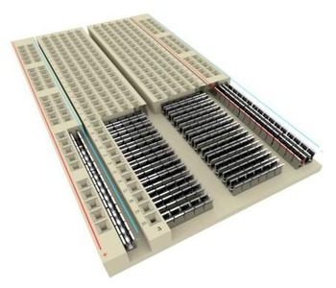
Protoboard
Abaixo da sua estrutura plástica, os protobards possuem uma grade metálica condutora que interconecta os orifícios de uma mesma linha (e também de algumas colunas denominadas barramento).

Slide 25
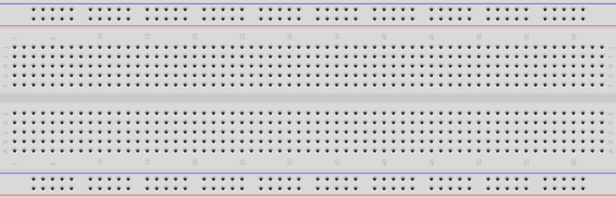
Protoboard
Os protoboards são formados por uma ou mais matrizes de orifícios que atuam como pontos de contato dos componentes.
Protoboard de 830 pontos

Slide 26
Protoboard
A
C
B
Observações:
A e B são jumpers para unir o lado esquerdo com o lado direito da prothoboard, nos respectivos polos (positivo/negativo) e cores (vermelho/preto);
C são jumpers para unir a parte de cima com a parte de baixo da prothoboard, nos respectivos polos (positivo/negativo) e cores (vermelho/preto);

Slide 27
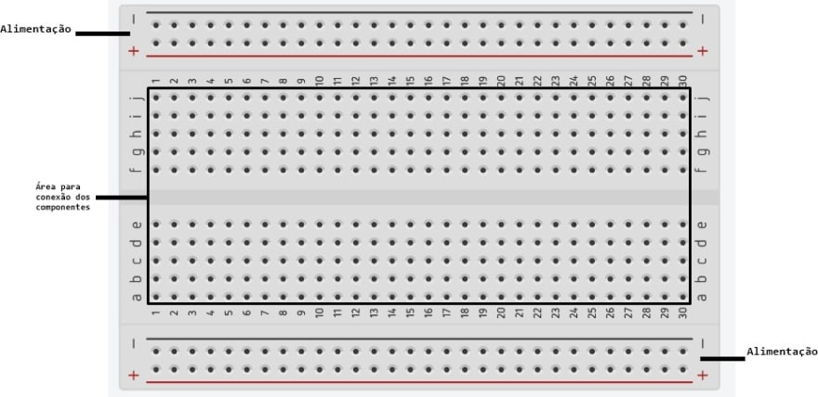
Protoboard
Protoboard de 400 pontos

Slide 28
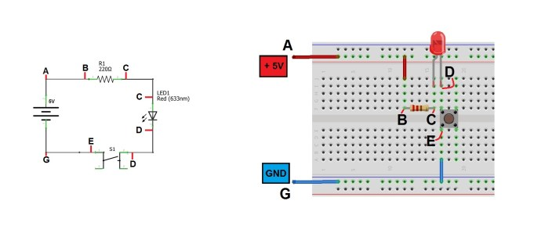
Protoboard

Slide 29
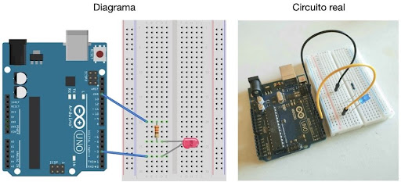
Arduino & Protoboard

Slide 30
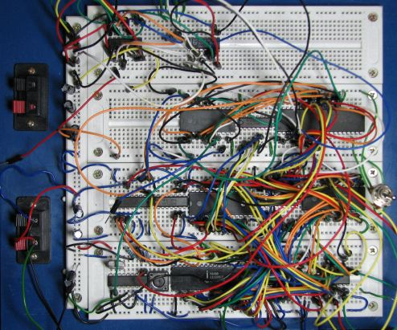
Protoboard
Aprenda mais em: https://portal.vidadesilicio.com.br/protoboard/

Slide 31
Tinkercad
Ferramenta online e gratuita que serve para:
Criar e modelar objetos em 3D;
Simular circuitos eletrônicos.
Conhecido pela sua simplicidade e facilidade de uso;
Para utilizar o Tinkercad, basta criar uma conta gratuita no site:
https://www.tinkercad.com

Slide 32
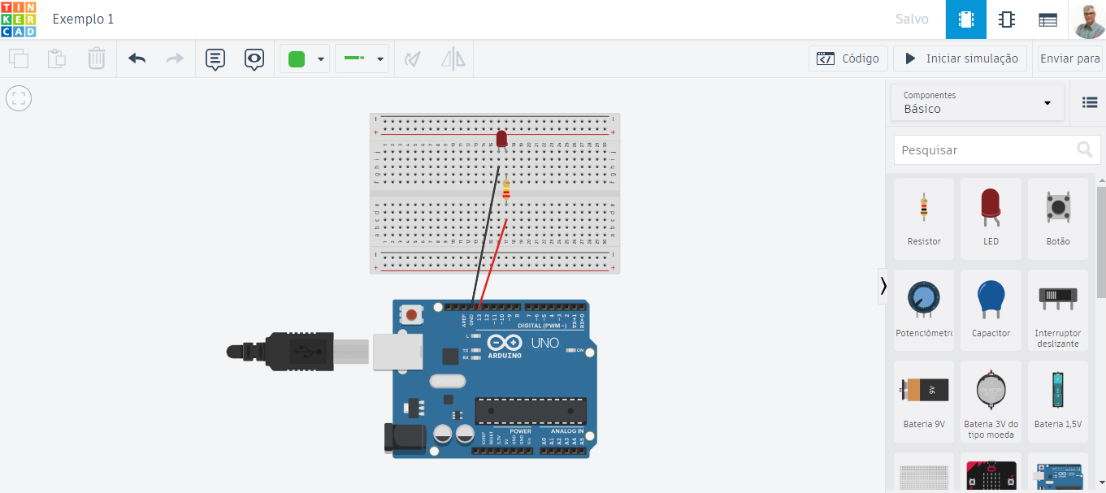
Tinkercad

Slide 33
Wokwi
Ferramenta online e gratuita que serve para simular circuitos eletrônicos.
Conhecido pela sua simplicidade e facilidade de uso;
Para utilizar o Wokwi, basta criar uma conta gratuita no site:
https://wokwi.com

Slide 34
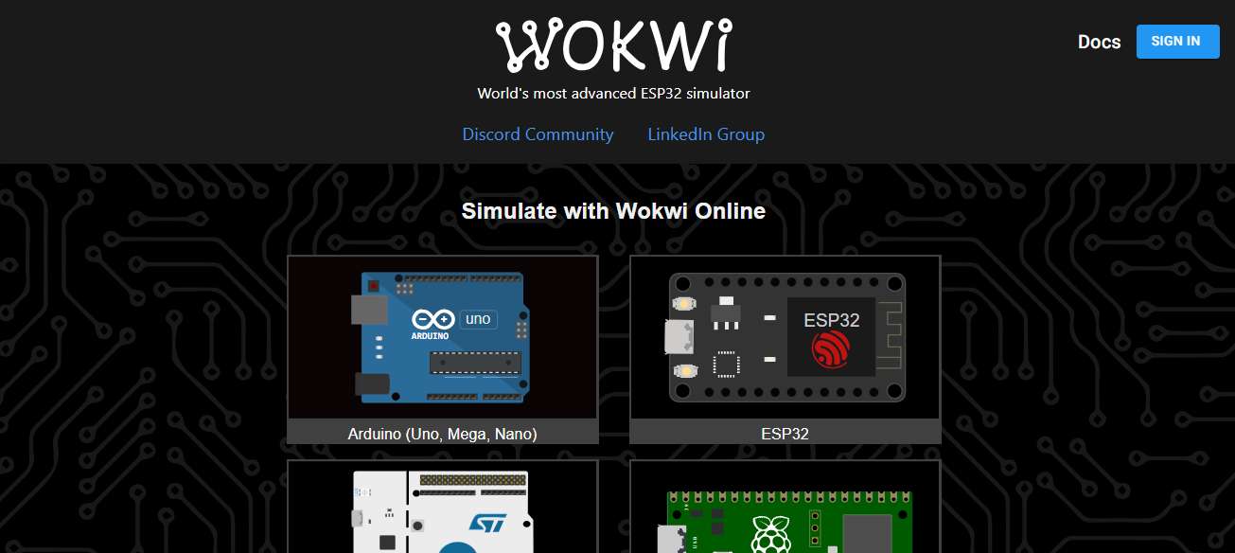
Wokwi

Slide 35
Fim
Prof. Ricardo Luiz de Freitas
ricardo.freitas@academico.domhelder.edu.br

